Slide 1
人教版小学数学一年级上册
第2单元 位置
2.2 左 、右
MENTAL HEALTH COUNSELING PPT
讲解人：xippt 时间：2020.6.1

Slide 2
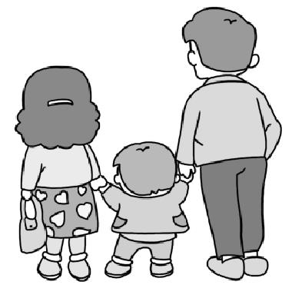
课堂练习
一、我会圈。(圈出正确答案)
瞧,快乐的三口之家!
爸爸的(左 右)手牵着宝宝,妈妈的(左 右)手牵着宝宝,
宝宝的(左 右)边是爸爸,宝宝的(左 右)边是妈妈。

Slide 3
课堂练习
二、我会涂。(请把正确答案涂上你喜欢的颜色)

Slide 4
课堂练习
三、我会做。(请将正确答案画“√”)
1.上下楼梯时,我们应靠(左 右)边行。
2.我们写字时,通常用(左 右)手握笔,(左 右)手压住本子。
3.升国旗时,小明举(左 右)手向国旗敬礼。
√
√
√
√

Slide 5
课堂练习
四、我会连。

Slide 6
课堂练习
五、我会画。

Slide 7
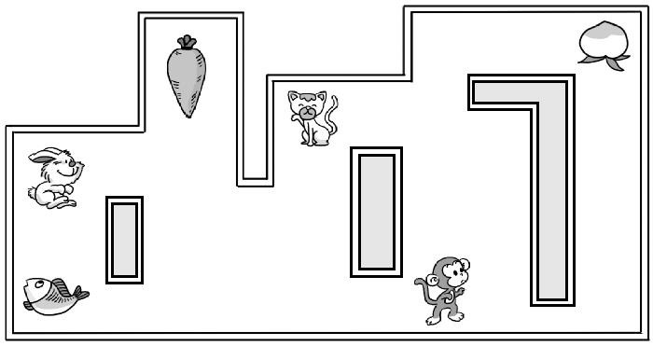
课堂练习
六、我会解答。
√
√
√
√
√
√

Slide 8
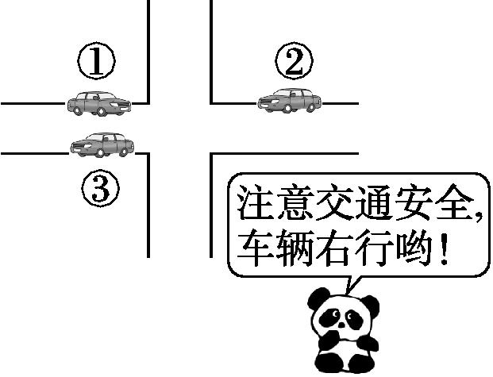
课堂练习
七、我会圈。(哪辆车走对了?圈出来)

Slide 9
版权声明
感谢您下载xippt平台上提供的PPT作品，为了您和xippt以及原创作者的利益，请勿复制、传播、销售，否则将承担法律责任！xippt将对作品进行维权，按照传播下载次数进行十倍的索取赔偿！
1. 在xippt出售的PPT模板是免版税类(RF:
Royalty-Free)正版受《中国人民共和国著作法》和《世界版权公约》的保护，作品的所有权、版权和著作权归xippt所有,您下载的是PPT模板素材的使用权。
2. 不得将xippt的PPT模板、PPT素材，本身用于再出售,或者出租、出借、转让、分销、发布或者作为礼物供他人使用，不得转授权、出卖、转让本协议或者本协议中的权利。

Slide 10
人教版小学数学一年级上册
第2单元 位置
感谢你的聆听
MENTAL HEALTH COUNSELING PPT
讲解人：xippt 时间：2020.6.1

